Slide 1
3D转换与动画
单击此处添加副标题
张瑾
2019/12/10

Slide 2
每日一词

Slide 3

01.
透视（景深）
02.
3D转换
03.
动画
04.
单击此处添加文本具体内容
05
单击此处添加文本具体内容
目录

Slide 4
透视（景深）
01
单击此处添加文本具体内容

Slide 5
透视
透视用来控制3D元素的基点位置。
眼前的人，和10米开外的人，开起来大小不同，这是因为3D空间中遵循近大远小的特点。

Slide 6
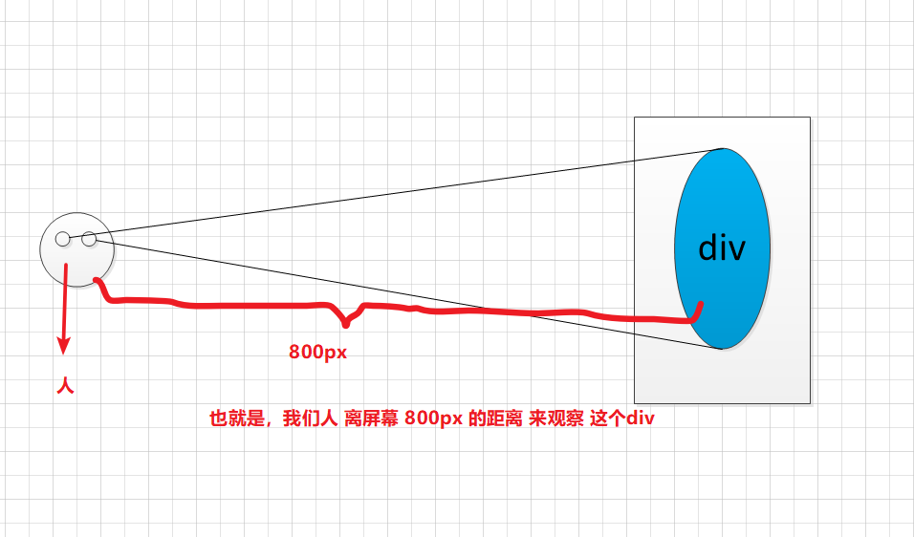
透视
persepective:800px; 表示控制景深（视距）为800px，一般把这个属性加给3D元素的父级。
persepective-origin:控制摄像机（视点）位置，默认center，center

Slide 7
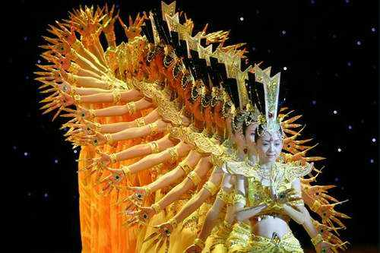

透视
persepective-origin:控制摄像机（视点）位置，默认center，center。
摄像机位置不同，所看到的的视觉效果也不尽相同。

Slide 8
透视
transform-style :定义元素如何在3D空间中呈现。他主要有两个属性值：flat和preserve-3d。

Slide 9
3D转换
02
单击此处添加文本具体内容

Slide 10
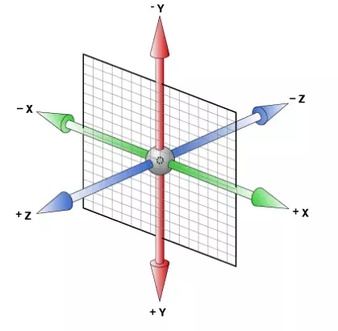
3D转换
3D转换不仅仅局限于平面。在原来平面的基础上还多加了z轴转换

Slide 11
3D转换
translate3d(x,y,z) 定义 3D 转化。
translateX(x) 定义 3D 转化，仅使用用于 X 轴的值。
translateY(y) 定义 3D 转化，仅使用用于 Y 轴的值。
translateZ(z) 定义 3D 转化，仅使用用于 Z 轴的值。

Slide 12
3D转换
rotate3d(x,y,z,angle) 定义 3D 旋转。
rotateX(angle) 定义沿 X 轴的 3D 旋转。
rotateY(angle) 定义沿 Y 轴的 3D 旋转。
rotateZ(angle) 定义沿 Z 轴的 3D 旋转。

Slide 13
3D转换
scale3d(x,y,z) 定义 3D 缩放转换。
scaleX(x) 定义 3D 缩放转换，通过给定一个 X 轴的值。
scaleY(y) 定义 3D 缩放转换，通过给定一个 Y 轴的值。
scaleZ(z) 定义 3D 缩放转换，通过给定一个 Z 轴的值。
scaleZ 由于元素本身没有厚度，此属性无效

Slide 14
动画
03
单击此处添加文本具体内容

Slide 15
动画
动画是使元素从一种样式逐渐变化为另一种样式的效果。
css3中可以自定义动画效果，完成各种特效。
设置动画需要用到@keyframes ：关键帧
像定义剧本一样定义动画执行的顺序

Slide 16
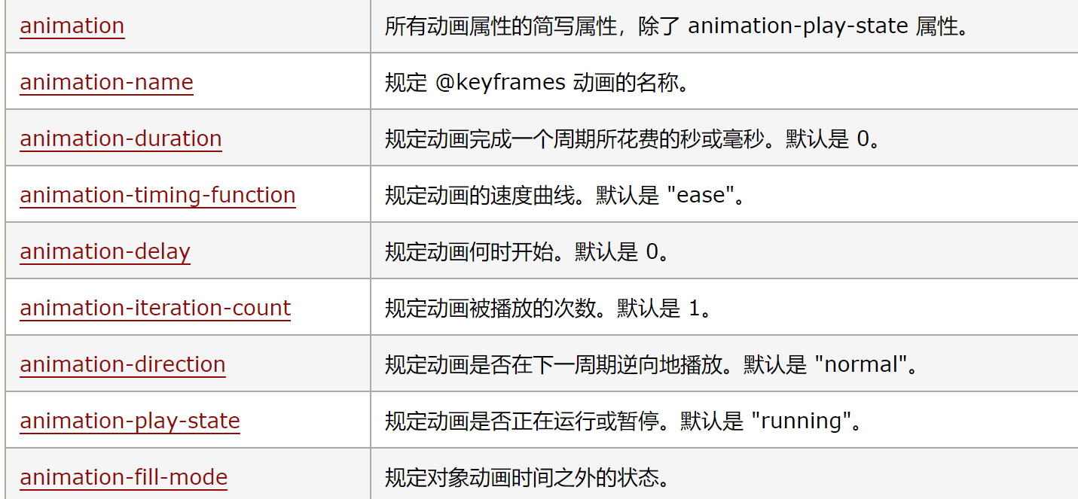
动画
当然除了剧本还离不开剧本的名字，以及剧本的展示方式等。所以设置动画还需要animation这个属性去规定剧本的名字，展示方式等。

Slide 17
动画
大部分属性和transition的一致。
其中animation-direction：规定动画的方向，默认是normal正向播放。可选alternate：反向播放
animation-iteration-count：可以规定动画的次数。可选infinite，持续播放不停止。

Slide 18
动画
animation-fill-mode：设置动画时间之外的状态
可选值：backwards:动画开始前动画元素应用动画关键帧中的第一帧的属性
forwards:动画结束后应用动画关键帧中的最后一帧的属性。
both：上面两个属性的综合。

Slide 19
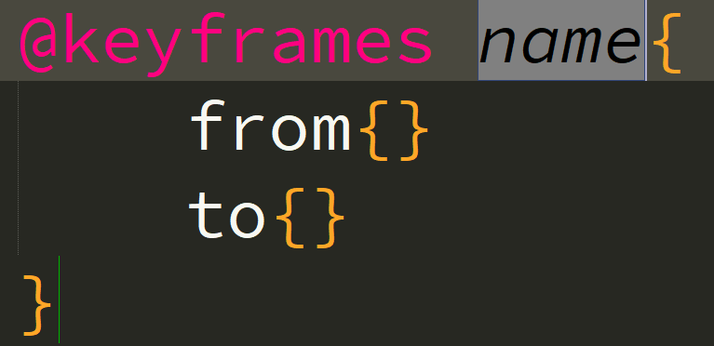
动画
关键帧的应用：用百分比来规定变化发生的时间，或用关键词 "from" 和 "to"，等同于 0% 和 100%。
0% 是动画的开始，100% 是动画的完成。

Slide 20
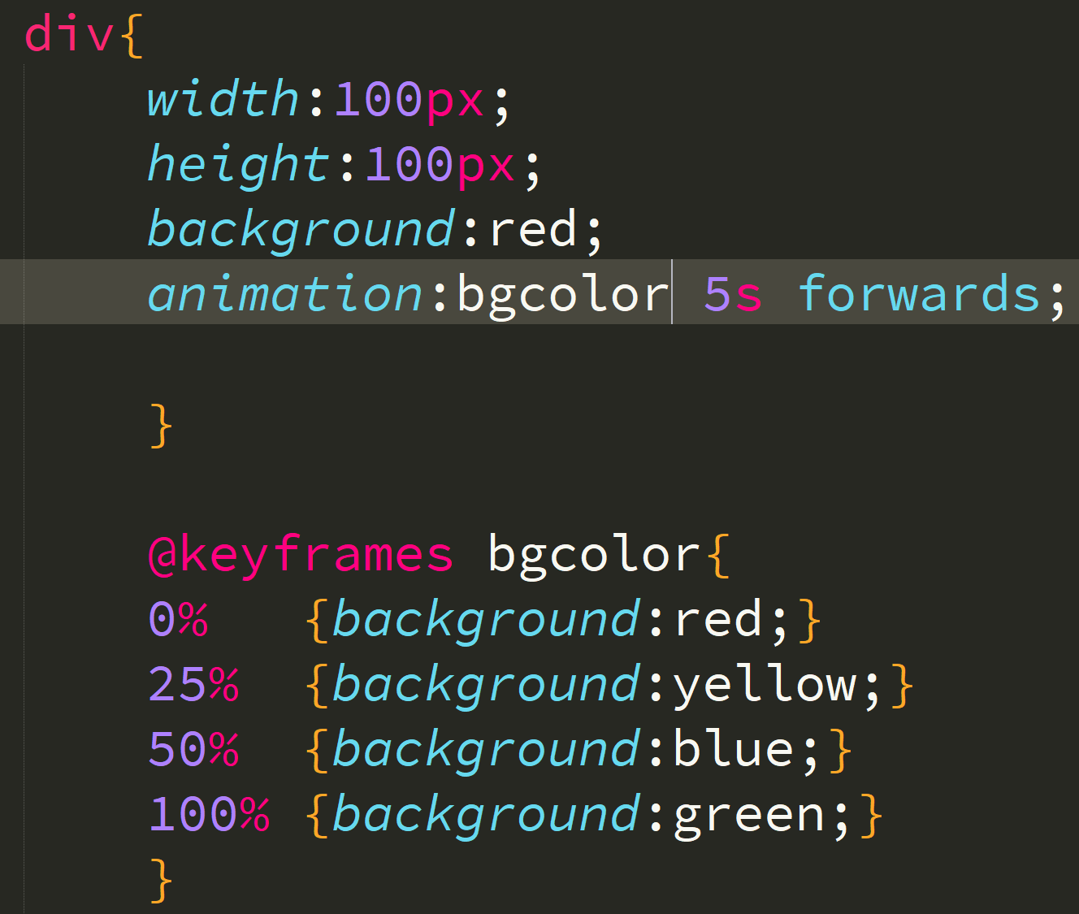
动画

Slide 21
requestAnimationFrame
05
单击此处添加文本具体内容

Slide 22
requestAnimationFrame
之前在完美运动框架中，我们使用setInterval实现动画，在h5提供了requestAnimationFrame()方法来实现动画。此方法的优点：
经过浏览器优化过，动画流畅
窗口没激活时动画停止，节省资源。
更省电，尤其是移动端

Slide 23
requestAnimationFrame
取消动画可以用cancelAnimationFrame()，和setInterval一样，给动画用一个变量接收，清除时直接传入这个变量名就可以取消了。

Slide 24
transitionend
transitionend:过渡结束是触发这个事件。

Slide 25
作业
1.https://www.17sucai.com/pins/demo-show?id=22752
2.https://www.17sucai.com/pins/demo-show?id=20478

Slide 26
Thanks

